Slide 1
Einführung eines rechnerunterstützten Intensivdokumentationssystems am Universitätsklinikum Heidelberg
Dominik Meixner, Dominique Cheray
Donnerstag, 2. April 2015

Slide 2
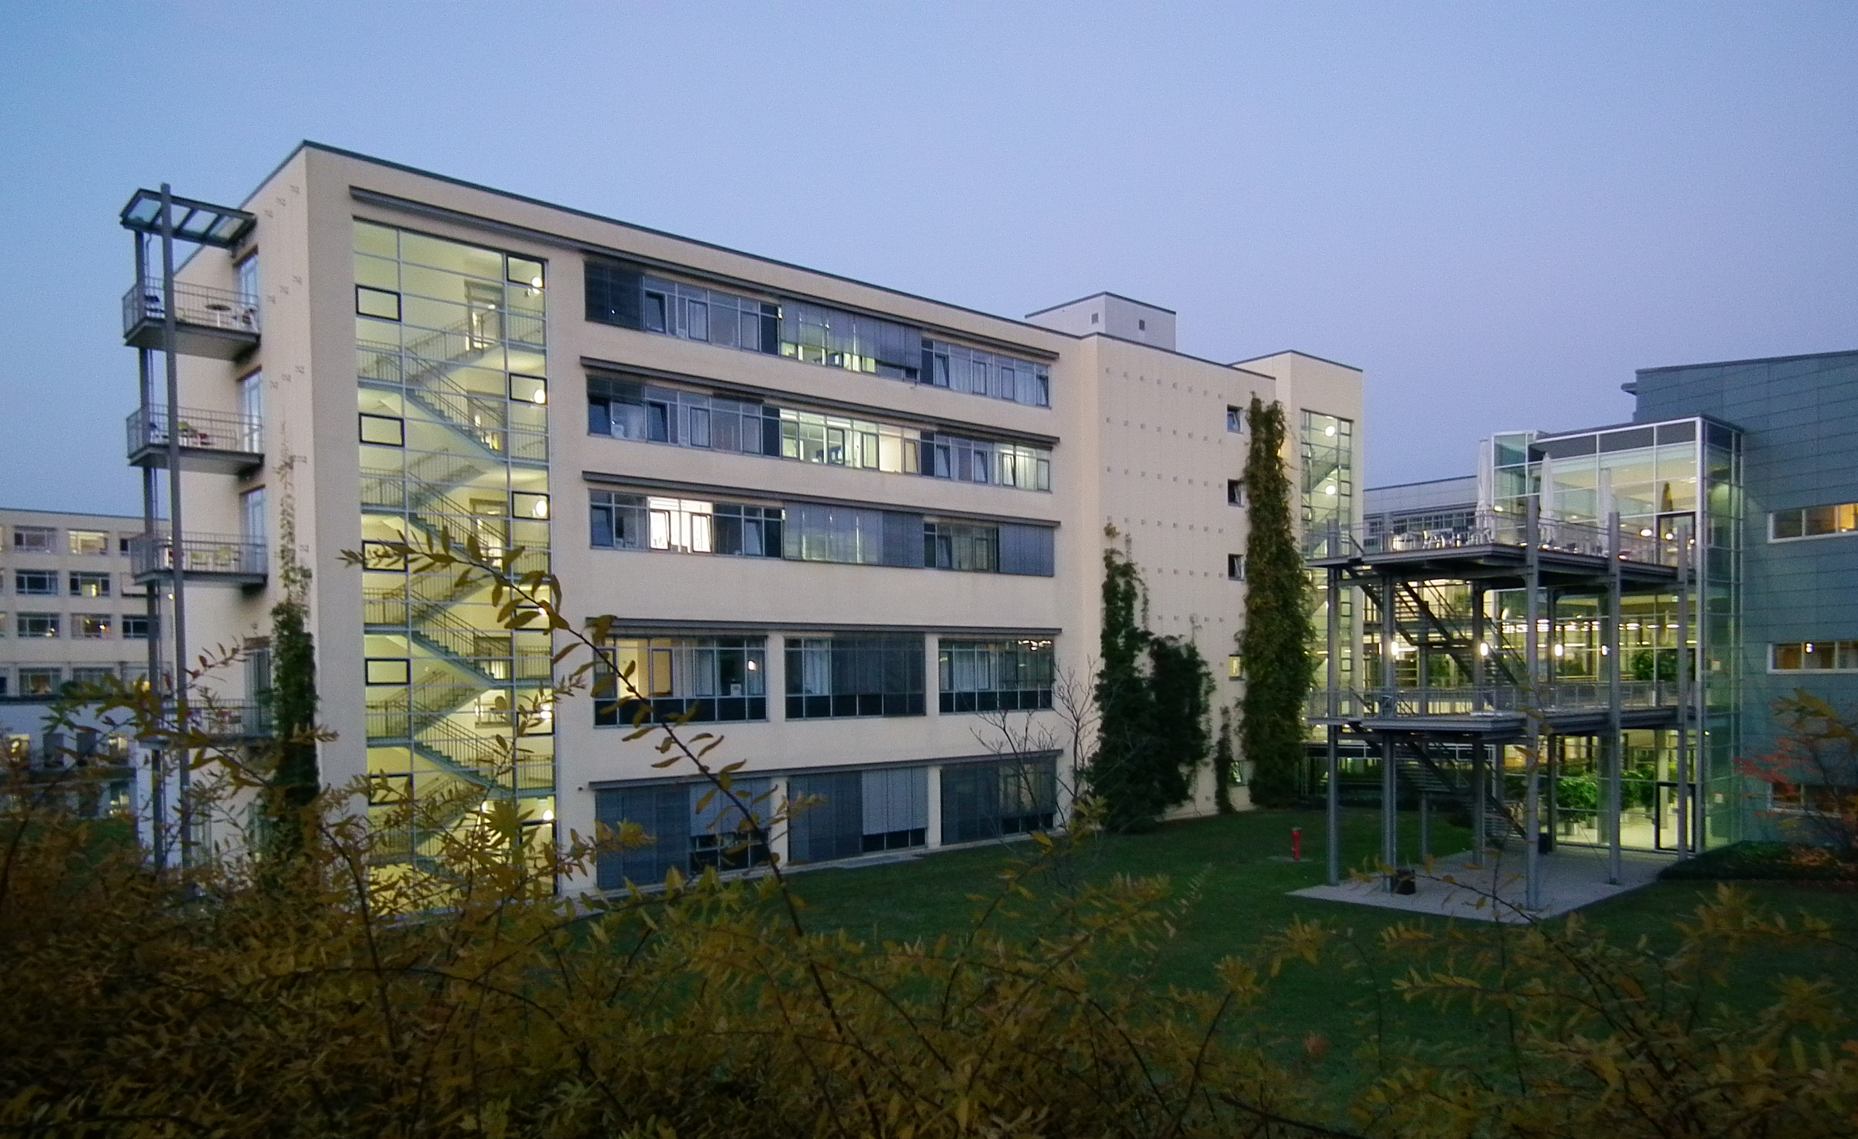
Medizinische Klinik, Heidelberg

Slide 3
Inhalt
Aufgaben eines Intensivdokumentationssystems
Problematik bei der Neueinführung
Motivation
Folgerungen
Vorgehensplan
Kostenplan
Risiken

Slide 4
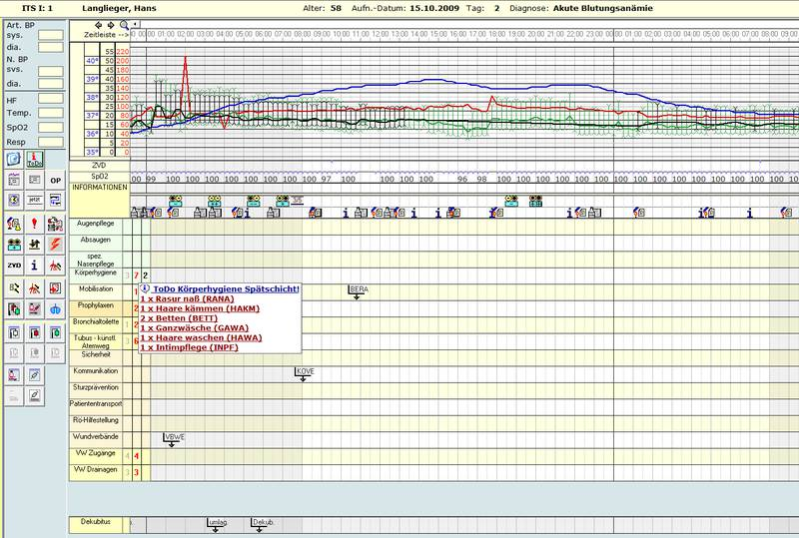
Aufgaben eines Intensivdokumentationssystems

Slide 5
Aufgaben eines Intensivdokumentationssystems
Grundlegende Funktionen:
Erfassen
Speichern
Präsentieren
Überwachen von anfallenden klinischen Daten

Slide 6

Aufgaben eines Intensivdokumentationssystems
Mögliche zusätzliche Funktionen:
elektronischen Übermittlung der Therapie bei Verlegung
Leistungserfassung
Notes:
Erstellung einer elektronischen Übermittlung der Zusammenfassung der Therapie bei Verlegung auf Normalstation

Slide 7
Aufgaben eines Intensivdokumentationssystems
Mögliche zusätzliche Funktionen:
Automatische physiologische Berechnung
Intensivmedizinische Verordnungsplanung
Intensivmedizinische Arztbriefschreibung
Notes:
Erstellung einer elektronischen Übermittlung der Zusammenfassung der Therapie bei Verlegung auf Normalstation

Slide 8
Problematik bei der Neueinführung
Wesentliche Änderung der Arbeitsabläufe ist zu erwarten
Noch bestehende Unklarheit welche Prozesse durch das System unterstützt werden sollen
Genaue Kenntnis der bisherigen Arbeitsabläufe und der zu dokumentierenden Daten

Slide 9
Motivation der Einführung
Arbeitsabläufe unterstützen
Dokumentationsaufgaben unterstützen
Notes:
Dokumentationsaufgaben unterstützen
Z.B. Vermeidung der Mehrfacherfassung von Daten

Slide 10
Folgerungen aus Problematik und Motivation:
Systematische Analyse der bestehenden Prozesse und zu Dokumentationsaufgaben vorab ist notwendig
Genaue Modellierung des Ist-Zustandes vorab
Ist-Zustand bewerten und Möglichkeiten der Optimierung durch das rechnergestützte Intensivdokumentationssystems erarbeiten
Systemspezifikation durch Identifikation der Anforderungen an das System erarbeiten

Slide 11
Vorgehensplan
Notes:
Gleich größer:

Slide 12
Vorgehensplan
Notes:
Systemanalyse
Systembewertung
Ermittlung des Ist-Standes
Erkennen von Schwachstellen
Systemspezifikation
Durch Identifikation der Anforderungen

Slide 13
Vorgehensplan
Notes:
Systemauswahl (Ergebnis: Entscheidung für ein Softwareprodukt und Kaufvertrag)
Systemeinführung (Ergebnis: lauffähiges Intensivdokumentationssystem)
Abschließende Evaluation

Slide 14
Kostenplan
Personalkosten für
Ausschreibungskosten
Kauf des Systems
Systeminstallation
Gerätebeschaffung
Notes:
Personalkosten für
Prozessanalyse
Dokumentationsanalyse
Bewertung des Ist-Standes
Erstellung des Pflichtenheftes
Angebotsvergleich
Evaluation
Erstellen des Abschlussberichtes
Ausschreibungskosten
Kauf des Systems
Systeminstallation
Adaptierung
Tests
Schulung
Gerätebeschaffung

Slide 15
Risiken
Unzulängliche Zeitplanung
Unzureichende Prozess- und Dokumentationsanalyse
Kosten unterschätzt
Falsche Ressourcen gekauft
Mehr Zeitaufwand für Prozesse und Dokumentation als vorher
Notes:
Unzulängliche Zeitplanung
Unzureichende Prozess- und Dokumentationsanalyse
Unzureichende Grundlage für
Systembewertung
Systemspezifikation
Systemauswahl

Slide 16
Risiken
Personal kommt mit System nicht zurecht
Integration in bestehende Systeme klappt nicht / Schnittstellenfehler
Keine geeigneten Angebote
Keine geeignete Unterstützung durch Verkaufsfirma
Personalausfall
Katastrophen, höhere Gewalt
Fehlerhafte Software

Slide 17

Fragen?
Quellen (01.04.15):
https://www.klinikum.uni-heidelberg.de/Praktikum-Informationssysteme-des-Gesundheitswesens-Kopie-1.107305.0.html
IT-Projektmanagement im Gesundheitswesen: Lehrbuch und Projektleitfaden von Elske Ammenwerth,Reinhold Haux,Petra Knaup-Gregori,Alfred Winter
Mein Gehirn!
Die Schmückerbibel

